Slide 1
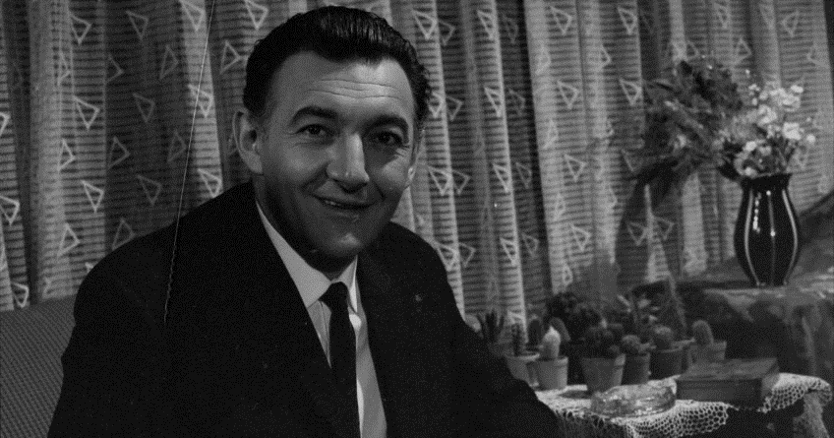
Sinkovits
Imre

Slide 2
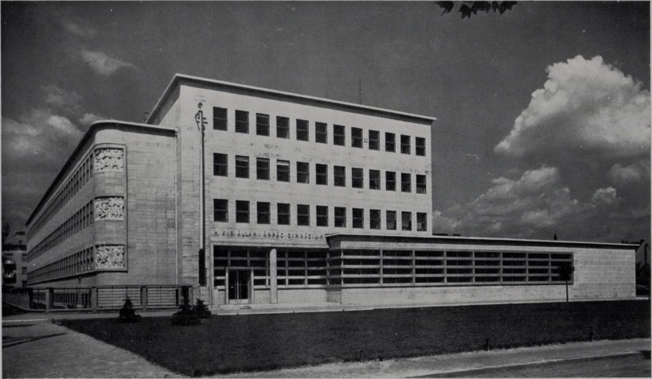
Életrajza
1928. 09. 21-én született
2001. 01. 18-án hunyt el.
Tanulmányai: (óbudai) Árpád
Gimnáziumban érettségizett, Színiakadémia, Színház-Filmművészeti Főiskola végzett
munkahelyei: Belvárosi Színház,
Ifjúsági Színház, Nemzeti Színház,
József Attila Színház társulat, ezen
kívül film színészként tevékenykedett

Slide 3
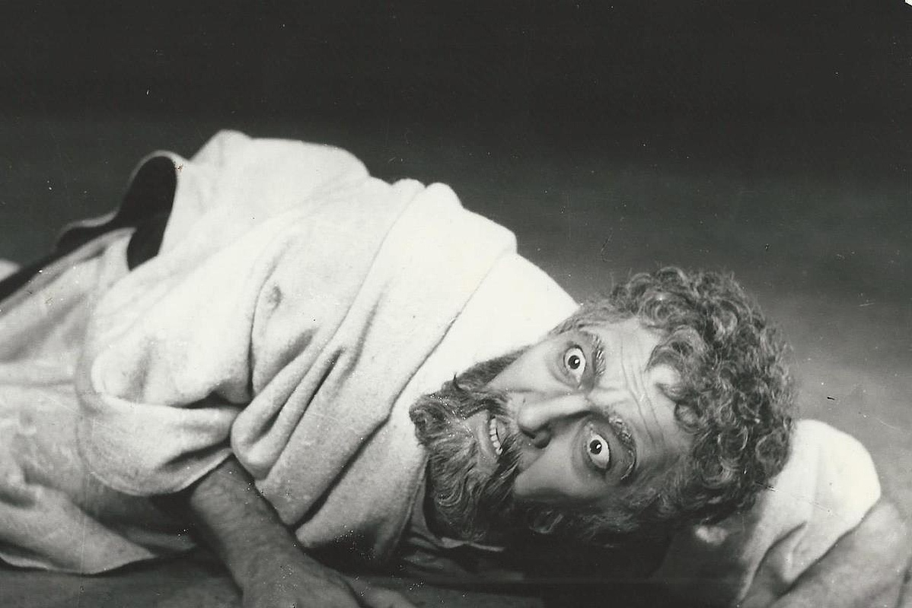
Életmű
Mózes (Madách Imre:
Az ember tragédiája) 1967
Husz János (Németh László drámája)
​Bánk bán (Katona József) 1975
​Prospero (Shakespeare: Vihar)
Bódi Vencel Advent a Hargitán
Egri csillagok (1968)
Isten hozta, őrnagy úr! (1969)
Honfoglalás (1996)
Két félidő a pokolban (1963)

Slide 4
Kritikák, vélemények
1975-ben Katona József Bánk bán című drámájában szerepel. A korabeli kritikák alapján elmondhatjuk, hogy a Marton Endre által rendezett előadás igen nagy hatással volt az akkor közvéleményre és a színházi kritikusokra. Számos vélemény jelen meg az előadásról, különös tekintettel a címszerepben lévő Sinkovitsról.

Slide 5
Kritikák, vélemények
Illés Jenő kritikája szerint azonban Sinkovits még nem nőtt fel kellőképpen a nagy embert igénylő feladathoz"Sinkovits Imrének jutott Bánk szerepe. Úgy érzem, rossz időpontban érte ez a nagy és megtisztelő feladat. Nagyszerű és emlékezetes, döbbenetesen tiszta, bensőséges, szép pillanatai vannak, de egészében az alakítás a szerep lehetőségeit és igényeit nem tudja betölteni (Illés Jenő, Bánk bàn, 1975. március)

